Slide 1
Нотация Мартина
Зайцев Н.В. ПИ20-2в

Slide 2
Что представляет из себя нотация Мартина?

Slide 3
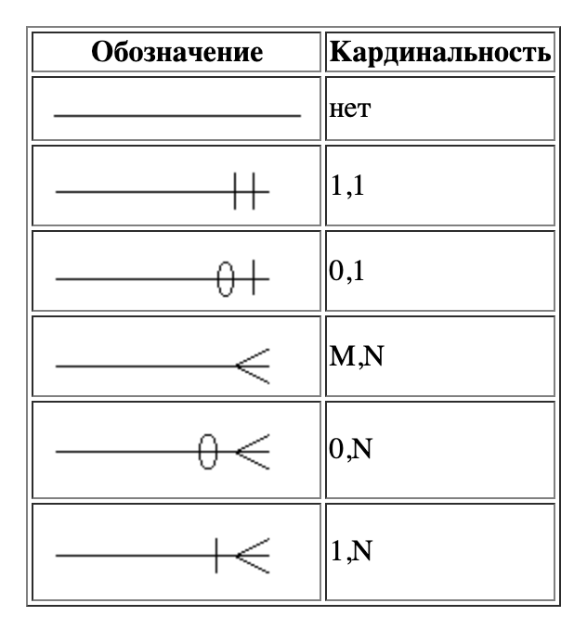
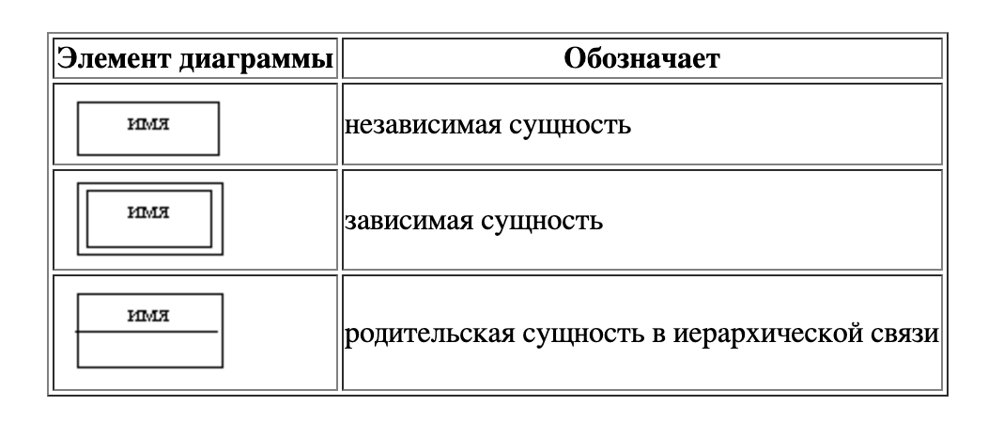
Обозначение

Slide 4
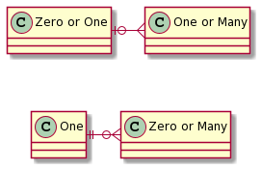
Общий вид
В этой нотации атрибуты сущностей записываются прямо внутри символа прямоугольника, обозначающего сущность. В отдельной секции, конечно. За счет этого диаграмма получается гораздо более компактной. Отношения больше не изображаются в виде ромбов, а записываются в виде текста над стрелкой.

Slide 5
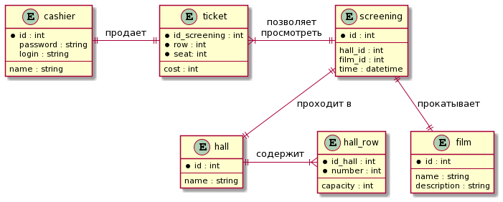
Общий вид

Slide 6

Общий вид

Slide 7
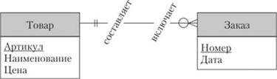
Общий вид

Slide 8
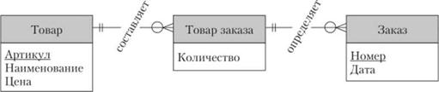
Общий вид

Slide 9
Спасибо за внимание

